Slide 1
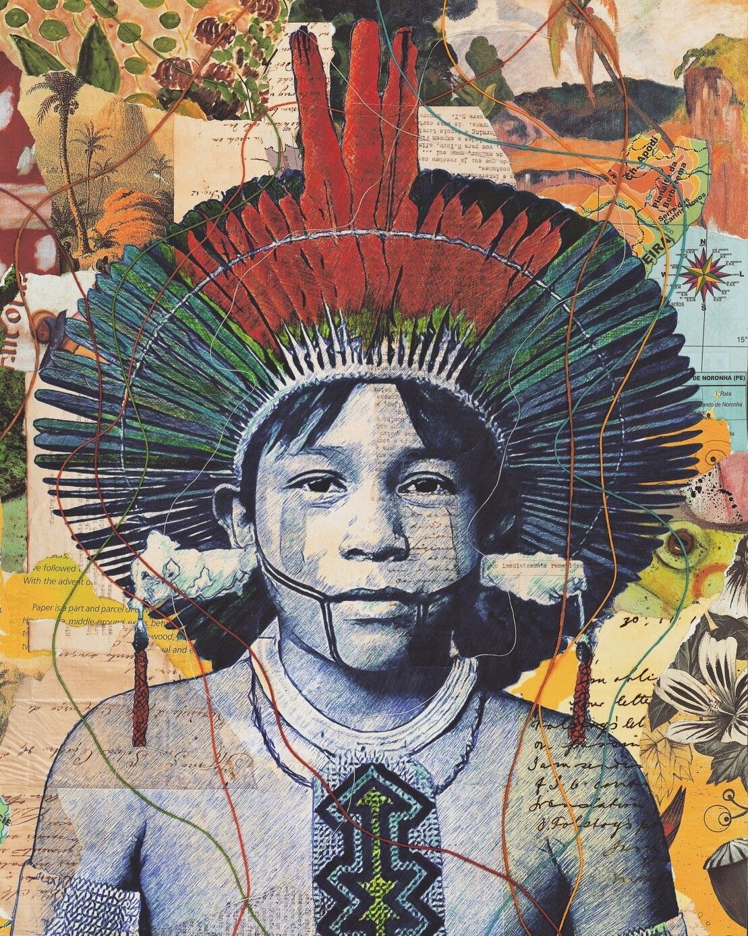
Etnomusicologia: da música brasileira à música mundial
ETNOMUSICOLOGIA BRASILEIRA
Gabriela Vian
Leticia Pessica
Tácristy Rodrigues:

Slide 2
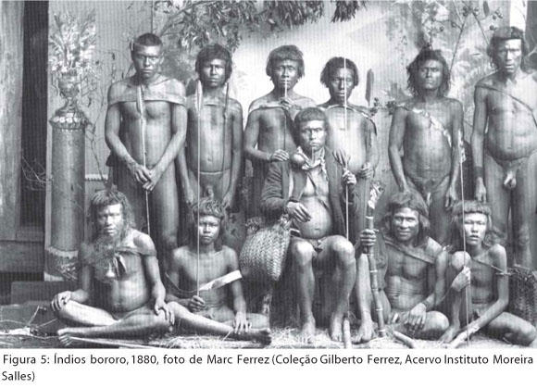
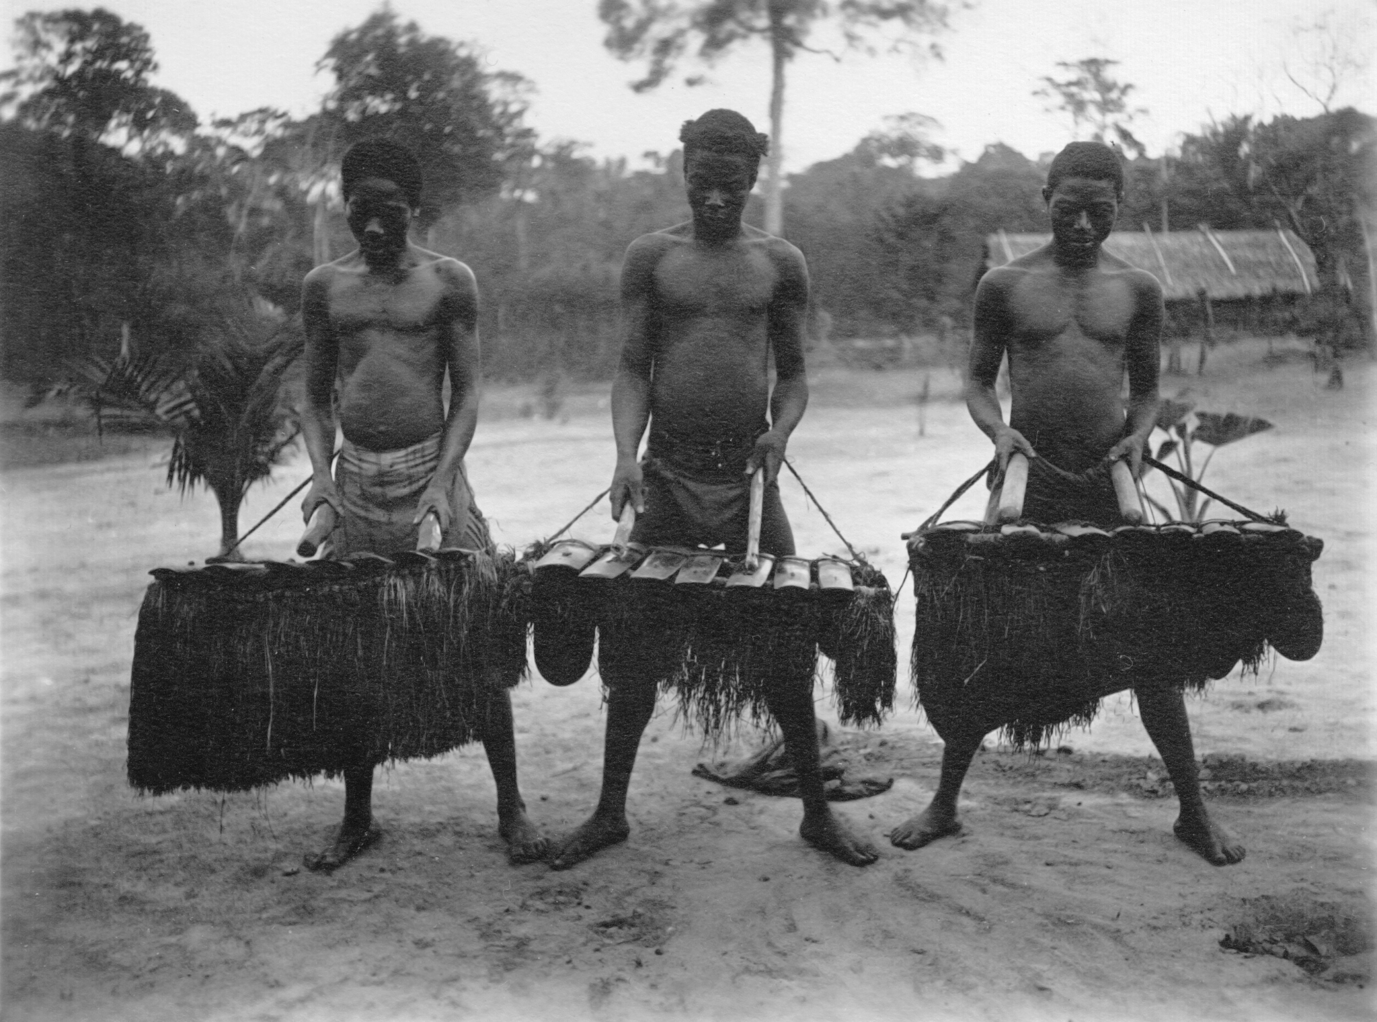
Relação com a antropologia, história da etnomusicologia no brasil e desenvolvimento
INTRODUÇÃO
Origem: Europa
Estuda formas de fazer música em diversas regiões.
Visa as diferenças dos padrões de música ocidental tradicional.
Engloba elementos de antropologia, sociologia, história, folclore e musicologia.
Aplica-se em: Educação musical, preservação do patrimônio cultural, pesquisa acadêmica e colaborações interculturais
PRINCÍPIOS DA ETNOMUSICOLOGIA
Documentação e preservação
Compreensão Cultural
Análise Musical
Diálogo Intercultural
u texto aqui.

Slide 3
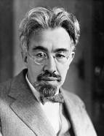
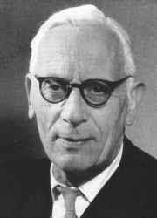
Relação com a antropologia, história da etnomusicologia no brasil e desenvolvimento
ORIGEM
Origem: Europa (séc. XIX-XX)
Final XIX: Acadêmicos e viajantes se interessam pelo estudo musical de outras culturas para antropologia e folclore.
Início XX: O termo “etnomusicologia” foi evidenciado.
PIONEIROS: Curt Sachs e Jaap Kunst desempenharam papéis cruciais na formação do campo e no desenvolvimento de suas metodologias.
u texto aqui.
CURT SACHS
Musicólogo alemão, contribuiu no campo da musicologia e da etnomusicologia. Realizou pesquisas sobre instrumentos musicais e a história da notação musical. Conduziu trabalho de campo sobre música não-ocidental. Fugiu da Alemanha nazista para continuar sua carreira acadêmica nos Estados Unidos, onde permaneceu um estudioso influente no estudo da música.
JAAP KUNST
Etnomusicólogo holandês, conduziu um extenso trabalho de campo na Indonésia, documentando e analisando diversas tradições musicais. Desenvolveu um sistema de classificação para instrumentos musicais baseado em características estruturais.
Seu livro "Music in Java" (1949) e vários artigos contribuíram com informações valiosas sobre a música da Indonésia e das Ilhas do Pacífico.

Slide 4
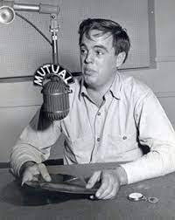
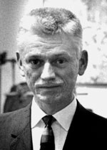
Relação com a antropologia, história da etnomusicologia no brasil e desenvolvimento
ORIGEM
Meados do séc XX: Ganhou maior reconhecimento nas universidades
Final do séc XX: Continuou a evoluir e expandir com abordagens interdisciplinares, incorporou perspectivas mais diversas e adaptou-se às mudanças de paradigmas no estudo da música e da cultura
u texto aqui.
Alan Lomax
Folclorista, etnomusicólogo e colecionador de música. Americano conhecido por seu trabalho pioneiro na documentação e preservação da música folclórica e tradicional. Ele viajou extensivamente pelos Estados Unidos e pelo mundo, gravando e arquivando uma vasta gama de canções folclóricas, canções de trabalho, espirituais, blues e outros gêneros musicais
Mantle Hood
Enfatiza que os etnomusicólogos não devem apenas estudar música de outras culturas, mas participar ativamente e compreender essa música através da performance. Fundou o programa de etnomusicologia da Universidade da Califórnia, Los Angeles

Slide 5
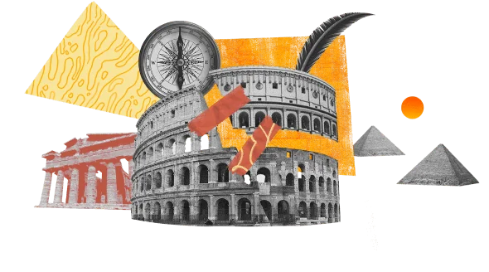
Relação com a antropologia, história da etnomusicologia no brasil e desenvolvimento
RESUMINDO
História da Etnomusicologia na Europa
Interesse inicial pela musicologia.
Desenvolvimento da Etnomusicologia como Disciplina
Etnomusicólogos europeus proeminentes
Abordagem Interdisciplinar
Trabalho de campo e documentação
Desenvolvimentos contemporâneos:
u texto aqui.

Slide 6
Relação com a antropologia, história da etnomusicologia no brasil e desenvolvimento
ENTENDENDO OUTRAS CULTURAS
Observação Participante
Trabalho de Campo
Estudos Comparativos
Contexto Cultural
Transcrição e Análise
Considerações Éticas
Abordagem Interdisciplinar
Sensibilidade Cultural
A Etnomusicologia procura ir além das observações superficiais da música e aprofundar-se nos significados, funções e significados culturais da música em sociedades específicas. Através desta abordagem, os etnomusicólogos contribuem para uma compreensão mais rica das diversas expressões musicais encontradas em todo o mundo.
u texto aqui.

Slide 7
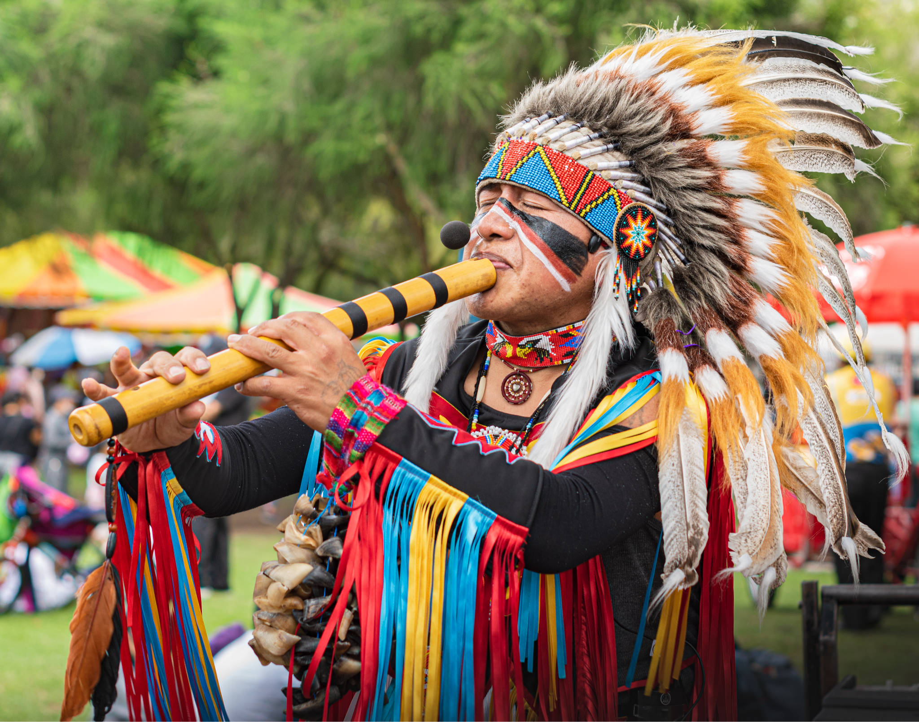
Relação com a antropologia, história da etnomusicologia no brasil e desenvolvimento
FOCO NAS MÚSICAS NÃO-OCIDENTAIS
Tradição Oral e Transmissão
Contexto Cultural
Instrumentos e Técnicas
Repertório e Estilos
Prática de Performance
Dimensões Sociais e Históricas
Transmissão e Preservação
Globalização e Diáspora
Intercâmbio Cultural
Identidade e Representação
u texto aqui.

Slide 8
Relação com a antropologia, história da etnomusicologia no brasil e desenvolvimento
RELEVÂNCIA DA GLOBALIZAÇÃO
A globalização teve um impacto significativo no campo da etnomusicologia, influenciando tanto o objeto de estudo quanto as metodologias utilizadas pelos etnomusicólogos.
Intercâmbio Cultural e Hibridismo
Comunidades da Diáspora
Mídia e Tecnologia
Indústria Musical Global
Educação e Pedagogia
Considerações Éticas
u texto aqui.

Slide 9
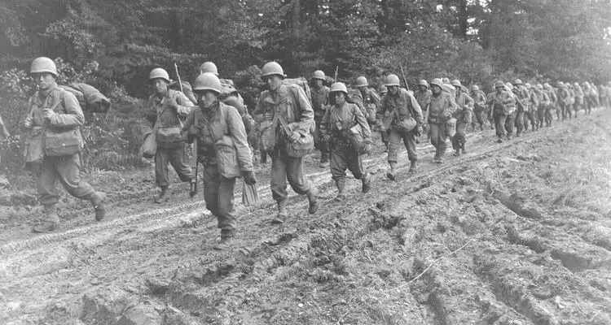
INFLUÊNCIA DA II GUERRA MUNDIAL NA ETNOMUSICOLOGIA
A Segunda Guerra Mundial influenciou a etnomusicologia ao promover a documentação e preservação de diversas tradições musicais, levando ao crescimento acadêmico e ao intercâmbio cultural internacional. Mudou as perspectivas sobre a diversidade cultural e a tecnologia avançada de gravação. Além disso, a guerra sublinhou a importância da preservação do património cultural, incluindo a música, nos esforços para proteger os direitos humanos e a dignidade.

Slide 10
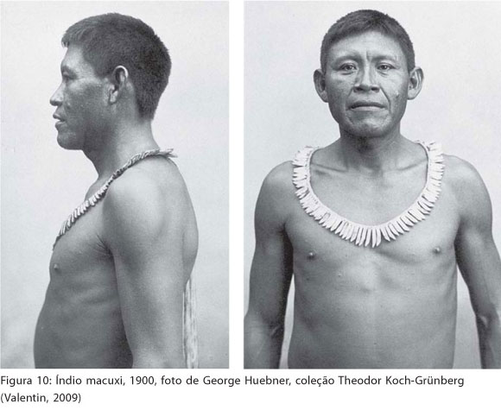
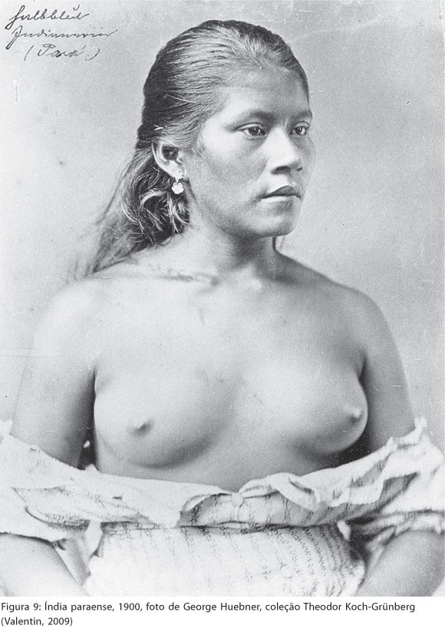
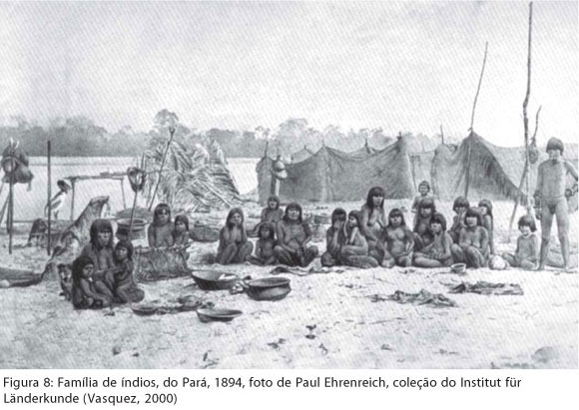
“Hoje, a etnomusicologia é um campo vibrante e multidisciplinar com alcance global. Abrange o estudo da música de culturas de todo o mundo e aborda uma ampla gama de tópicos, incluindo o impacto da globalização nas tradições musicais, o papel da música na identidade e expressão cultural e na preservação do património musical. Continua a evoluir e a adaptar-se às novas dinâmicas do cenário musical global.
”

Slide 11
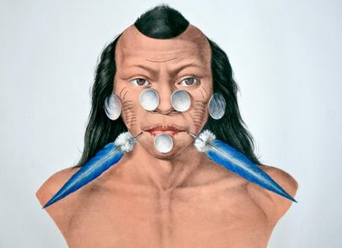
Relação com a antropologia, história da etnomusicologia no brasil e desenvolvimento
ETNOMUSICOLOGIA: irmã da antropologia cultural (focos diferentes)
-Registros de campo da música antropológica Brasil: 1907-1911 (pesquisadores antropólogos alemães)
-Poucos brasileiros antropólogos
-Gravação cânticos carajás, macuxis, taulipangues, iecuanas(povos indígenas da Amazônia)
-Análise por musicólogos, transcrição em partituras (seria suficiente?)
-Distanciamento da pesquisa histórica - adoção de perspectivas antropológicas = caracterização e formação da etnomusicologia
u texto aqui.

Slide 12
Relação com a antropologia, história da etnomusicologia no brasil e desenvolvimento
“Uma cultura acostumada a registrar a realidade sonora em pautas musicais que excluem as referências gestuais, espaciais, ambientais, e mesmo interpretativas – como é o caso da prática musical erudita nas sociedades ocidentais – pode estar deixando de fora, ao se empenhar em transferir para uma pauta musical a realidade musical a ser apreendida, componentes fundamentais da música produzida por uma sociedade musicalmente distinta da sua”.
Aculturação (esquecimento da cultura indígena)
redução de comunidades
u texto aqui.

Slide 13
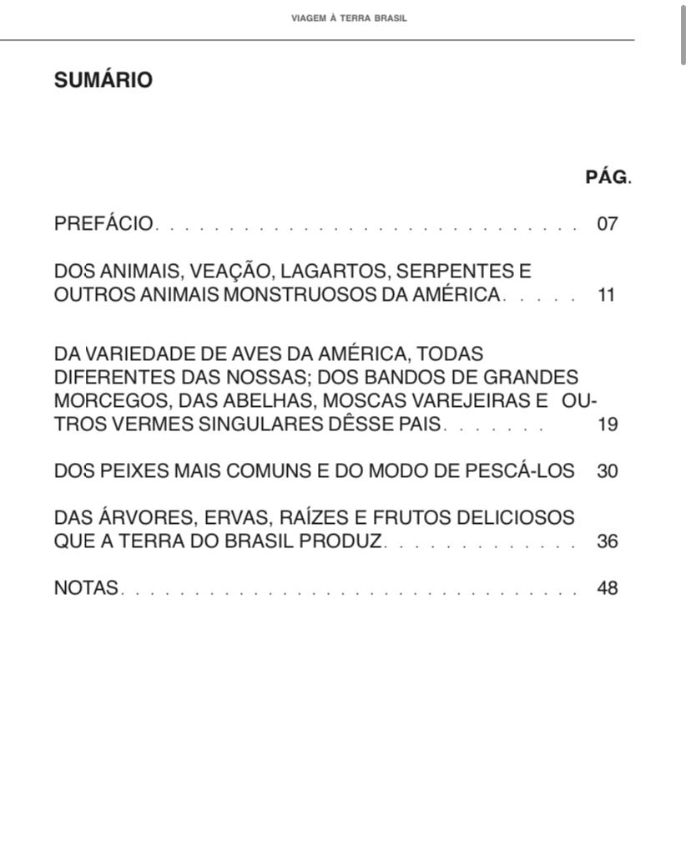
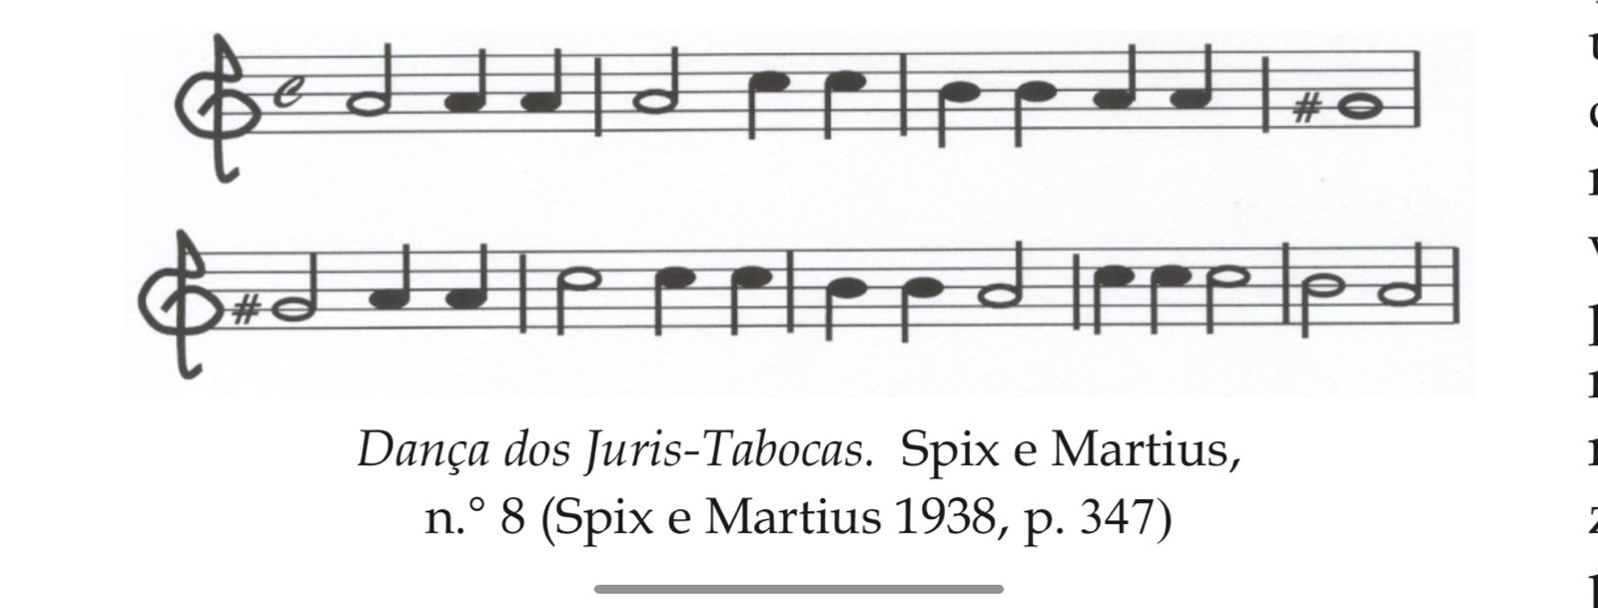
Relação com a antropologia, história da etnomusicologia no brasil e desenvolvimento
“Debalde expliquei ao principal que o ruído da dança noturna poderia ser prejudicial ao meu amigo doente. Mas não tardou a ressoar a música infernal de quatro gaitas e uma espécie de charamela (memby), feita de um pedaço de taquaraçu, e, com gritaria confusa, deram começo às danças”
“A cantiga soava agora, não mais no simples rouco uníssono dos homens, porquanto os sopranos, agudos em procura da melodia, se juntavam à abominável música.”
Viagem pelo Brasil v.3
u texto aqui.

Slide 14
“É da necessidade de uma redefinição metodológica, do abandono de códigos estabelecidos e, assim, da ruptura com verdades instituídas, que surge a disciplina.”

Slide 15
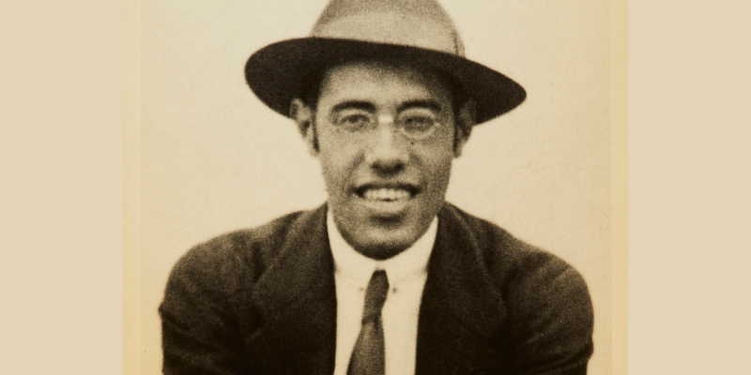
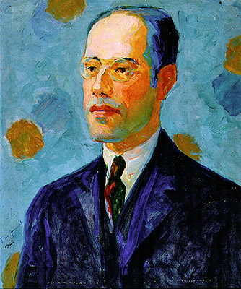
Relação com a antropologia, história da etnomusicologia no brasil e desenvolvimento
-Mário de Andrade difundiu a etnomusicologia(sem esse nome ainda)
-Modernismo
-professor de história da música e pesquisador da cultura brasileira
-valorização das tradições orais de música
- Organizou a empreitada de pesquisas folclóricas e de registros musicais em 1938.
- O que é um exemplo da “Etnomusicologia” da época.
- Reconheceu a riqueza diversidade musical e também as suas fragilidade.

Slide 16
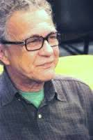
Etnomusicologia da Música Indigena:
Uma das várias orientações que contribuíram com estudos acadêmicos com resultados interdisciplinares e inovadores.
- Mítica e Músicas amazônicas como fenômenos simultâneos, que não podem ser simplesmente escritas.
- Fazem parte da performance e do código.
- Exige do pesquisador um olhar aguçado para entender o significado das mesmas, o mergulho na cultura. .
- Rafael José de Menezes Bastos, Anthony Seeger, Acácio Tadeu Piedade e Deisy Lucy Montardo, são citados como referências nessa área.
Rafael Menezes Bastos: Tem experiência na área de Antropologia, com ênfase em Etnologia e Etnomusicologia Indígenas, atuando principalmente nos seguintes temas: música nas terras baixas da América do sul, Alto Xingu, música popular, Santa Catarina e música na América Latina e Caribe.

Slide 17
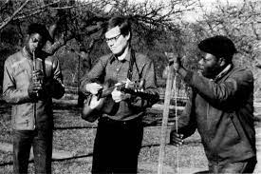
As ciências sociais, podem se valer da Etnomusicologia, visto que ela trouxe grandes benefícios para a compreensão de processos históricos e sociais, que marcam a população afro- americana.
Pois seus métodos contemplam e ampliam teorias de cultura e miscigenação.
Gerhard Kubik, 1970 apontou para origens conceituais e do Samba e outras manifestações afro- americanas.
Se vê continuidade de trabalhos que tratam desta estrutura performática. Cuja a diferença está em possibilitar um olhar diferente sobre a presença africana no Brasil através do ouvir.
“ A Etnomusicologia confere às manifestações afro- americanas
um lugar muito mais amplo, do que aquele que comumente ainda
se apega as ideias de resistência, de um lado e ou de mera con-
tribuição cultural ou seja folclórica do outro”

Slide 18
Além da crescente presença em programas acadêmicos, a etnomusicologia, se aplica mais re-
sentimento a comunidades cuja as práticas musicais são documentadas e estudadas, ao mesmo tempo que difundidas em loco.
1.
Interessa saber para que é feita ou qual a proposta da sua performance, momento em que toda música está viva e portanto não “congelada” em partitura ou registro sonoro.
3.
Muito mais do que a possível autenticidade da música – a singularidade da sua forma – é a especificidade da ocasião em que é realizada que ganha a atenção dos pesquisadores, a autenticidade (ou não) da música sendo apenas de relevância secundária para a sua análise.
2.
Se não existe uma prática da música de validade universal (a execução a partir da leitura de uma partitura é apenas uma de muitas práticas), há o consenso de que a expressão cultural viva se insere em diferentes momentos, meios e contextos, todos
importantes para a gênese e manutenção de práticas musicais.
4.
Investigações etnomusicológicas recentes valorizam a dinâmica social, na medida em que a pesquisa da música em dada comunidade representa, simultaneamente, um projeto comunitário. Ao invés da retórica acadêmica, prevalece aqui a voz dos membros dessa comunidade

Slide 19
Referências
Fotografias indígenas: https://www.scielo.br/j/hcsm/a/5gpPVzJGV8r4WrHcd8c4dCg/#ModalImg21c509e8b4c748cba7c6f75a49f3f24972dff7d9
https://bdigital.ufp.pt/bitstream/10284/7143/1/4-13.pdf
http://etnolinguistica.wdfiles.com/local--files/biblio%3Aazevedo-1938-escala/Azevedo_1938_EscalaMusicaIndiosBrasil_OCR.pdf
http://www.rbma.org.br/rbma/pdf/Caderno_10.pdf
https://sites.google.com/colegiocruzeiro.com.br/alexandervonhumboldt/Spix-e-Martius (3 livros)
01
02
Digite seu texto aqui Digite seu texto aqui Digite seu texto aqui Digite seu texto aqui Digite seu texto aqui Digite seu texto aqui.
03
Digite seu texto aqui Digite seu texto aqui Digite seu texto aqui Digite seu texto aqui Digite seu texto aqui Digite seu texto aqui.

